Slide 1
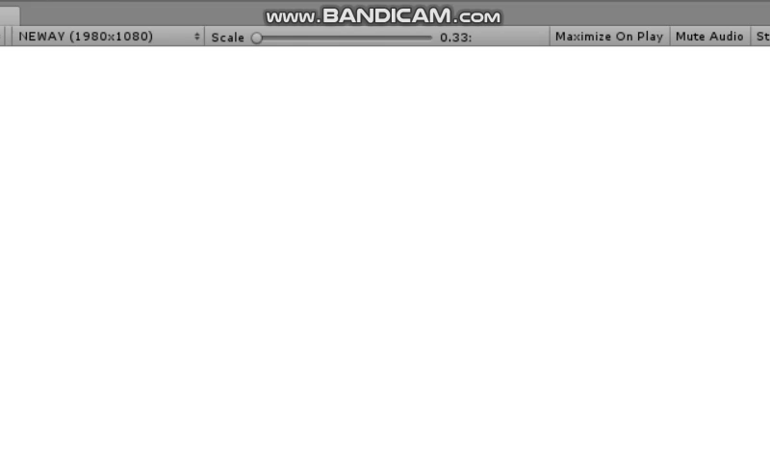

Slide 2

NE Way
20146847 조호영
20143736 한성주

Slide 3
Contents
1. About NE way
2. About U.I(User Interface)
3. Play
4. Developing Notes

Slide 4
About NE Way
NE way : ‘NEW’ way 또는 Anyway
길을 만들어서 떨어지지 않고 목표지점 까지 도착하는 Running Game
유저에게 적당한 수준의 자유도를 제공

Slide 5
About U.I (User Interface)

Slide 6
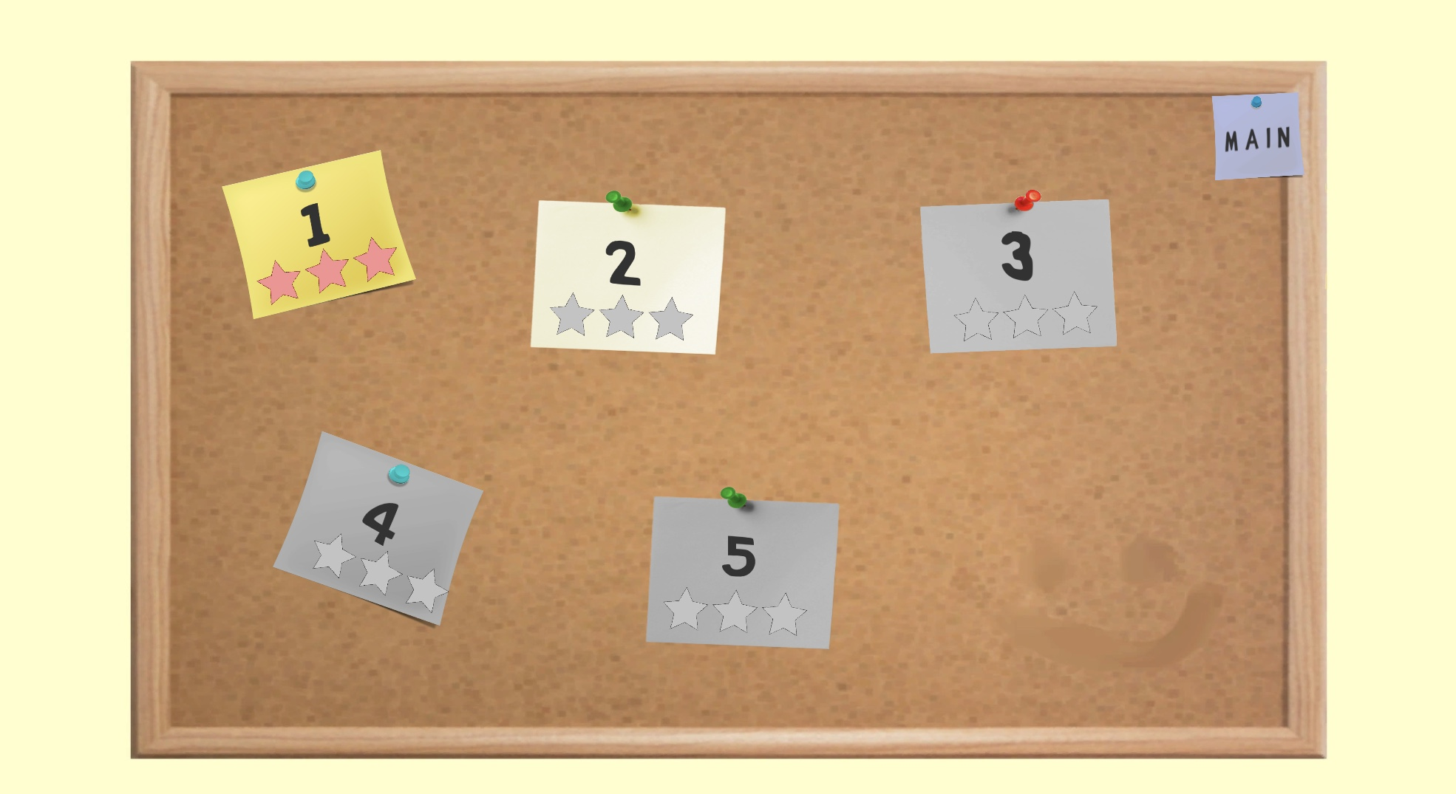
Chapter Cleared
Chapter Opened
노랑색
Chapter Locked
GoBack To Main
Score

Slide 7
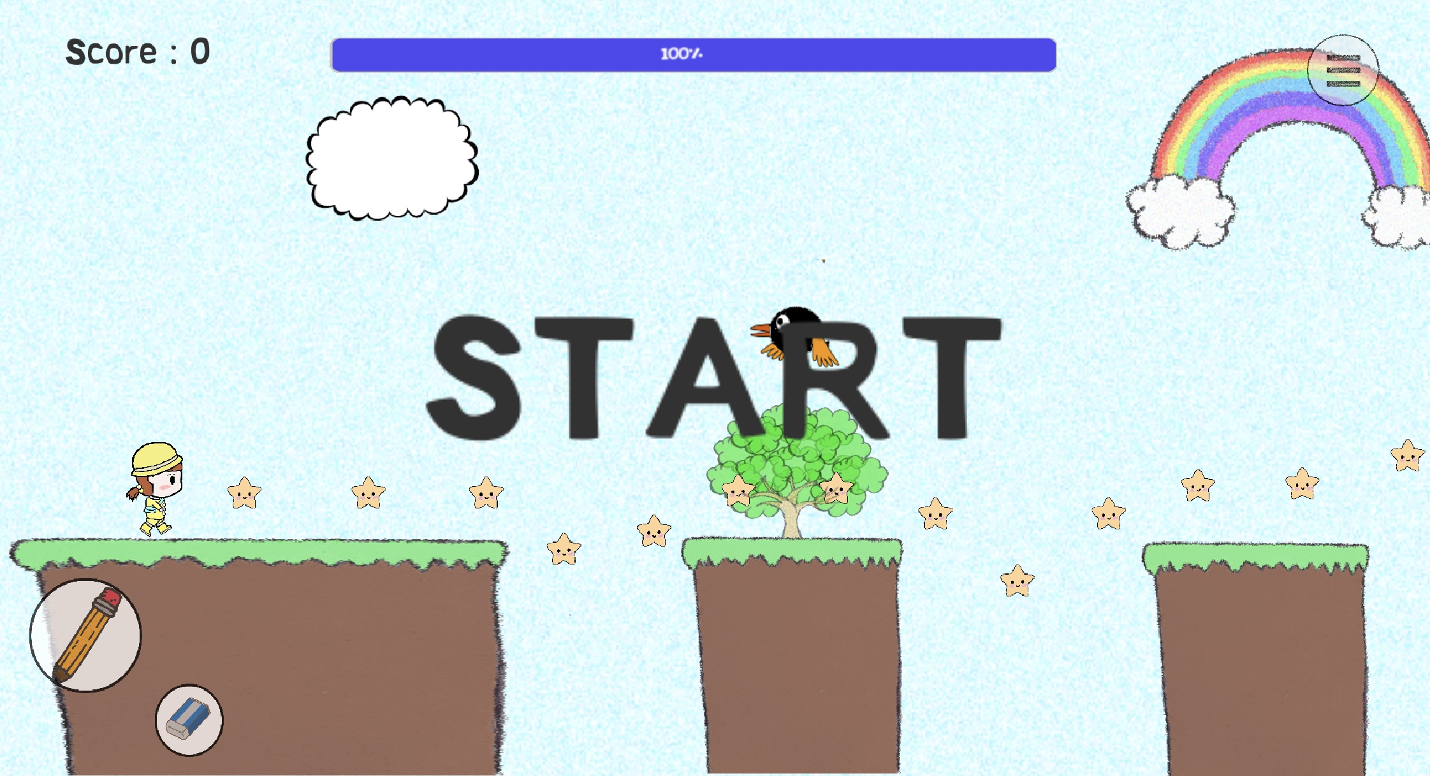
Remain Ink
Current Score.
Play After 3Seconds
Menu
Drawing Mode
Erasing Mode

Slide 8
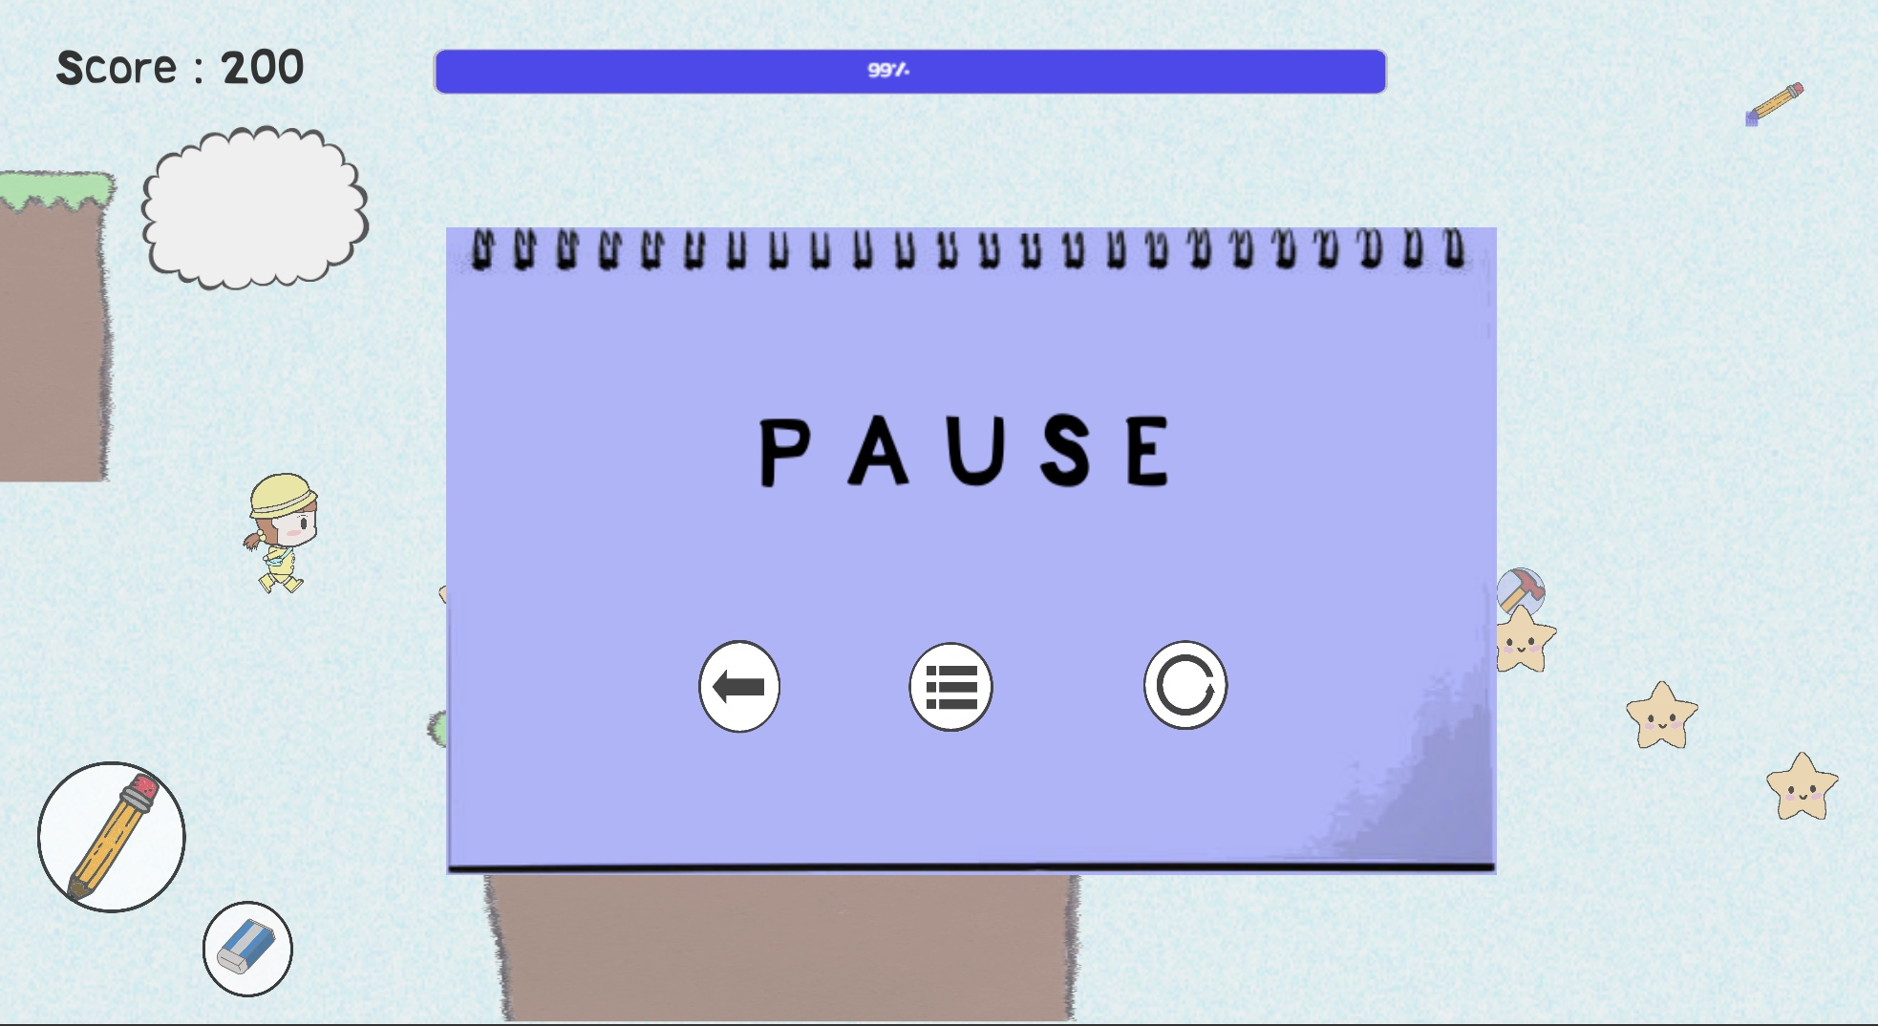
클리어 한 챕터
플레이 가능한 챕터
플레이 불가능한 챕터
노랑색
메인화면으로 돌아가기
Back
Restart
Menu

Slide 9
Play
Two Modes
Chapter Mode -Limitted Draw Ink
Infinity Mode
-Unlimitted Draw Ink
Score is determined by playing time

Slide 10
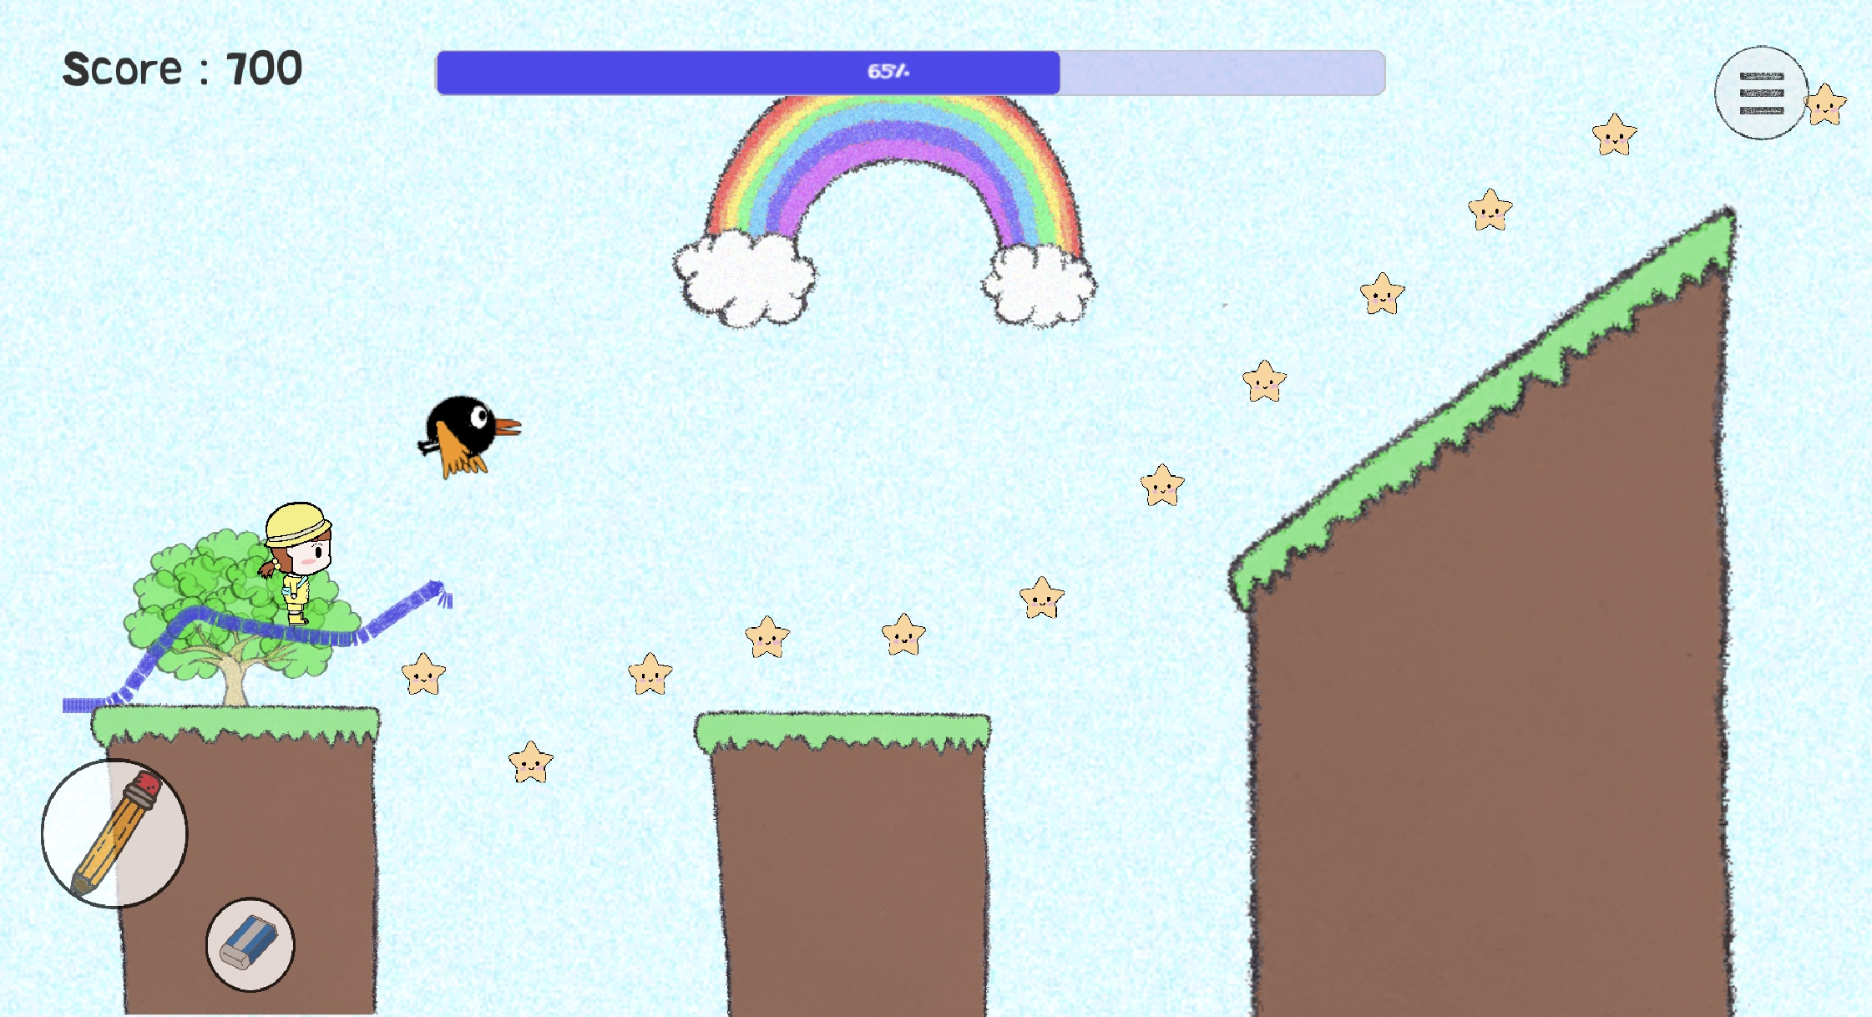
Current Score ( (Star(getting) *100))
Pick ups

Slide 11
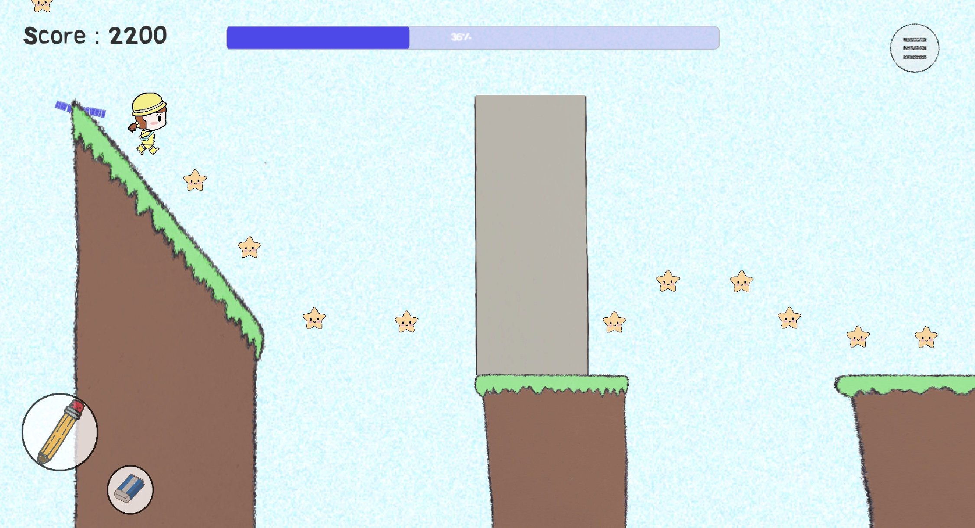
*WALL
-Can detroy click(touch 6times)

Slide 12
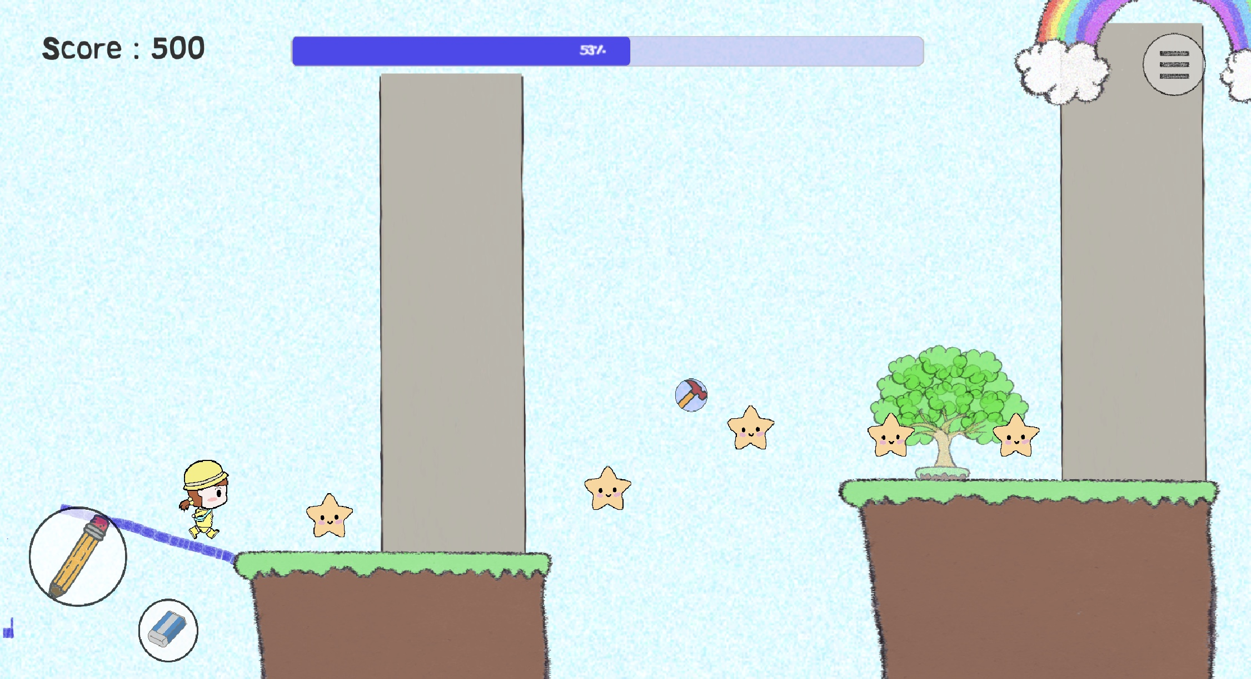
*Hammer Item
-Can destroy walls with one click

Slide 13
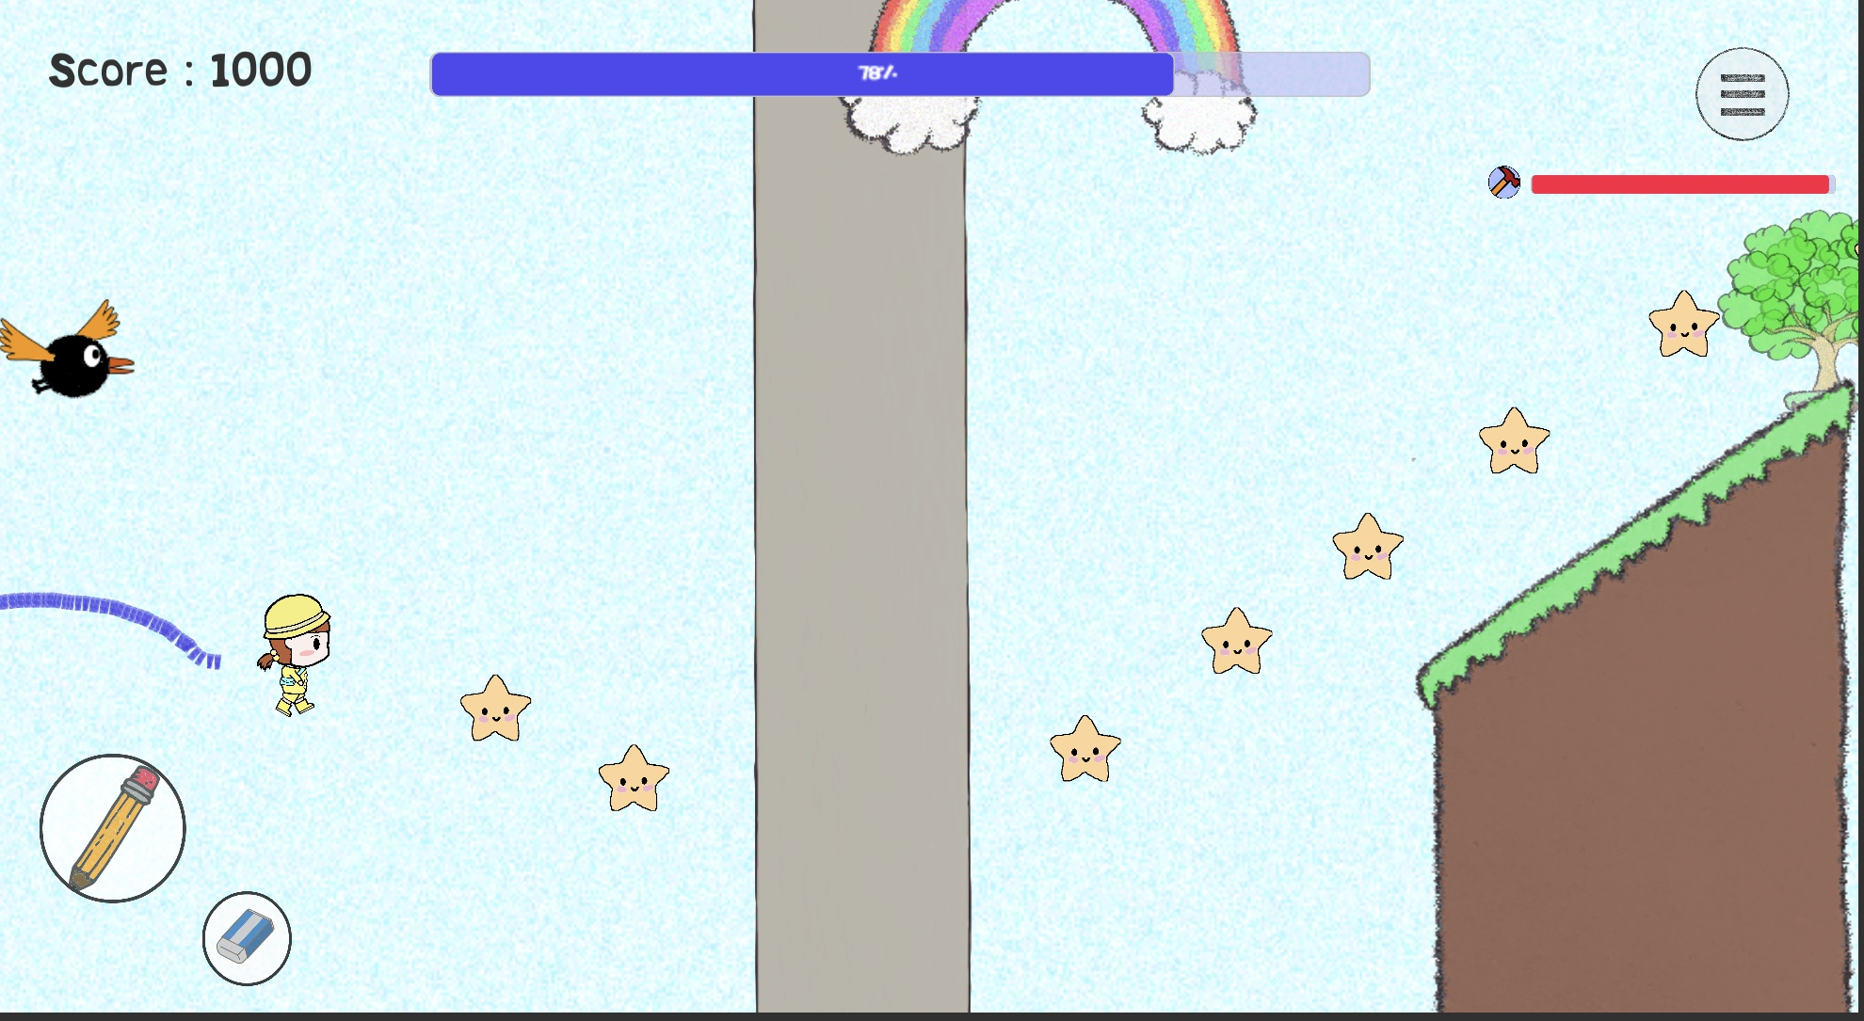
Hammer Item Gauge

Slide 14
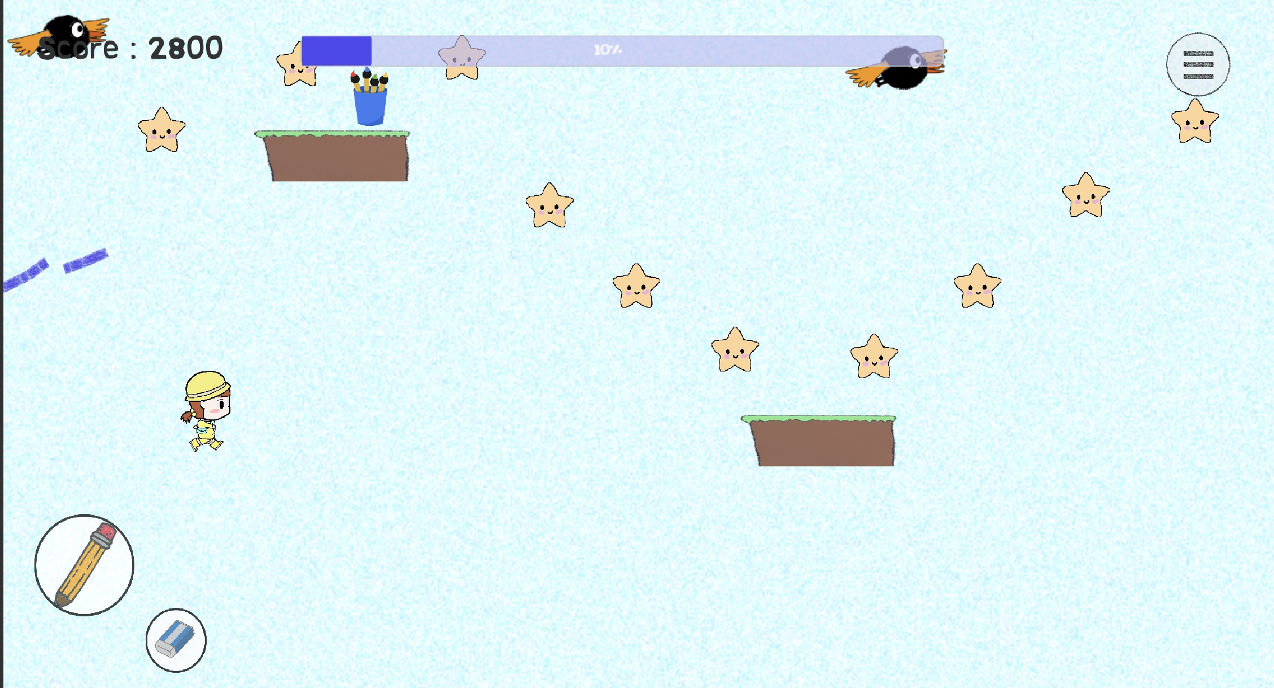
*Ink Item
- Ink Gauge Increase 40%

Slide 15
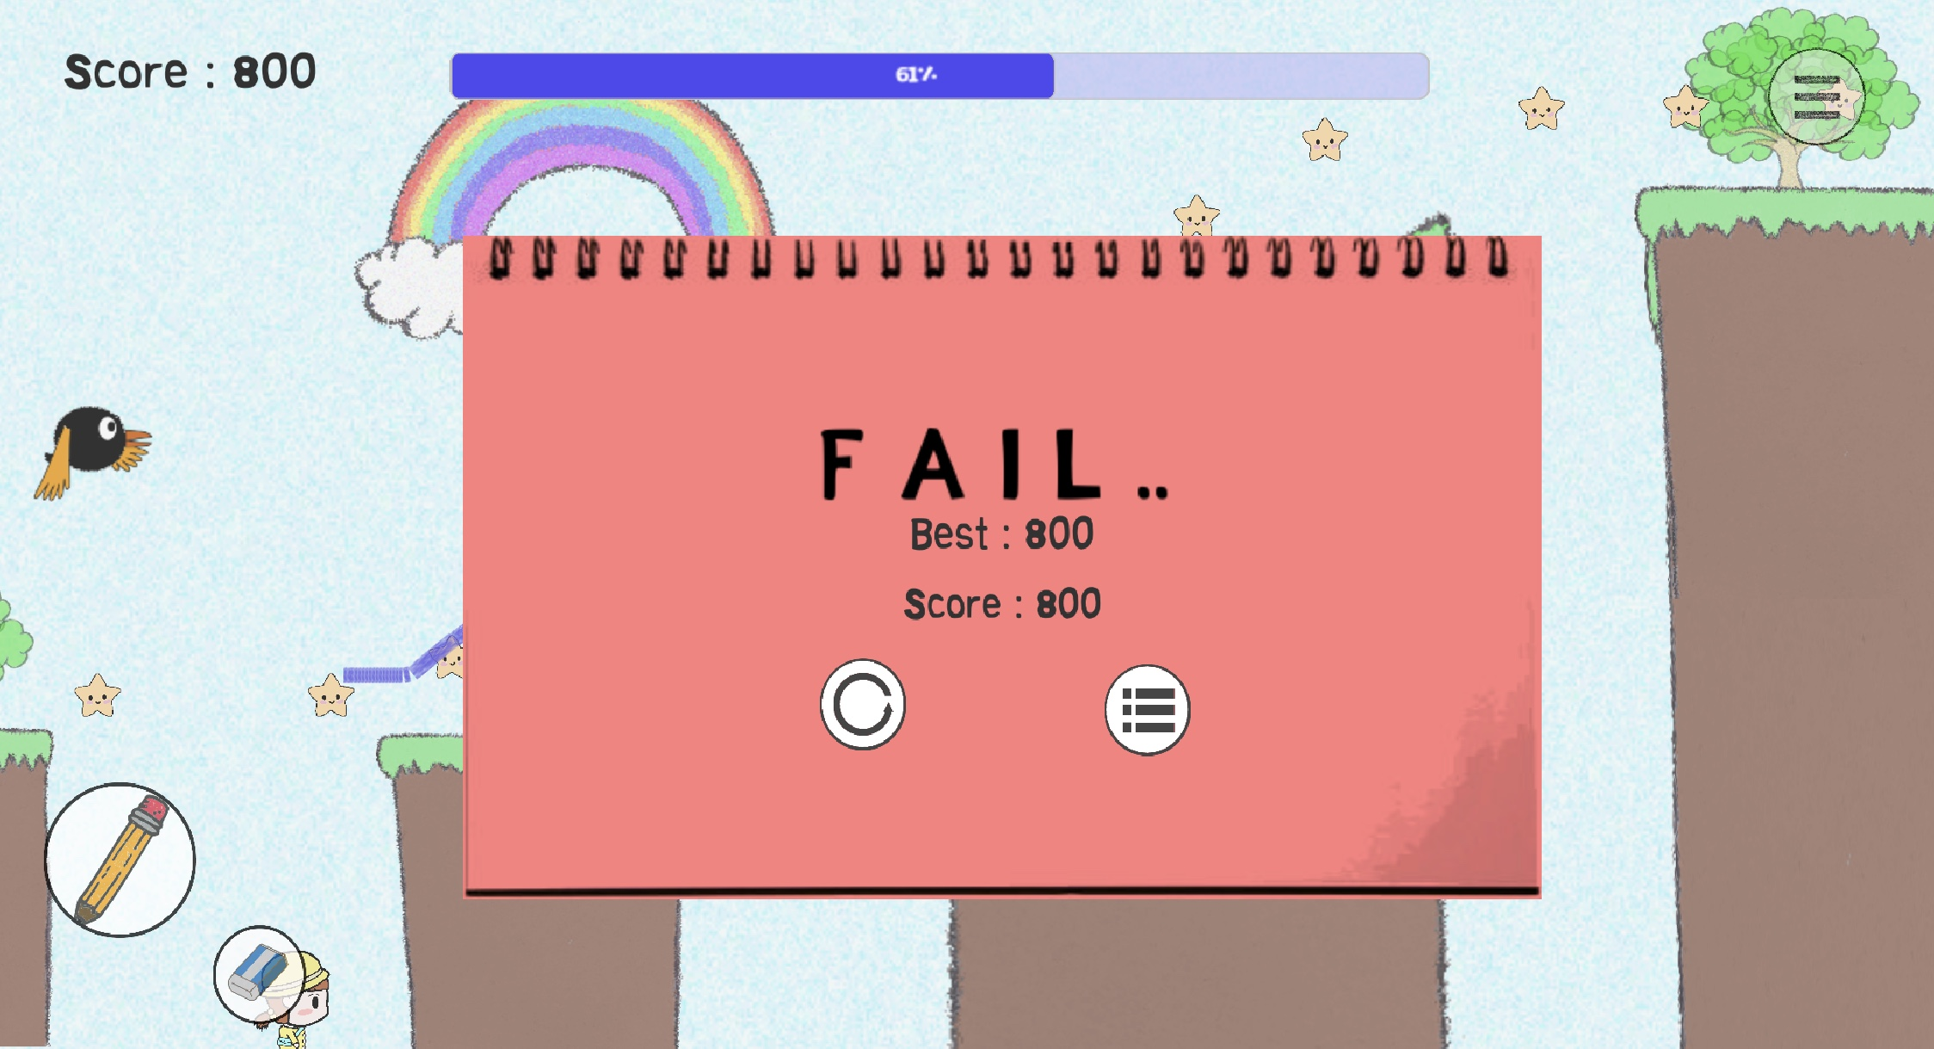

Slide 16
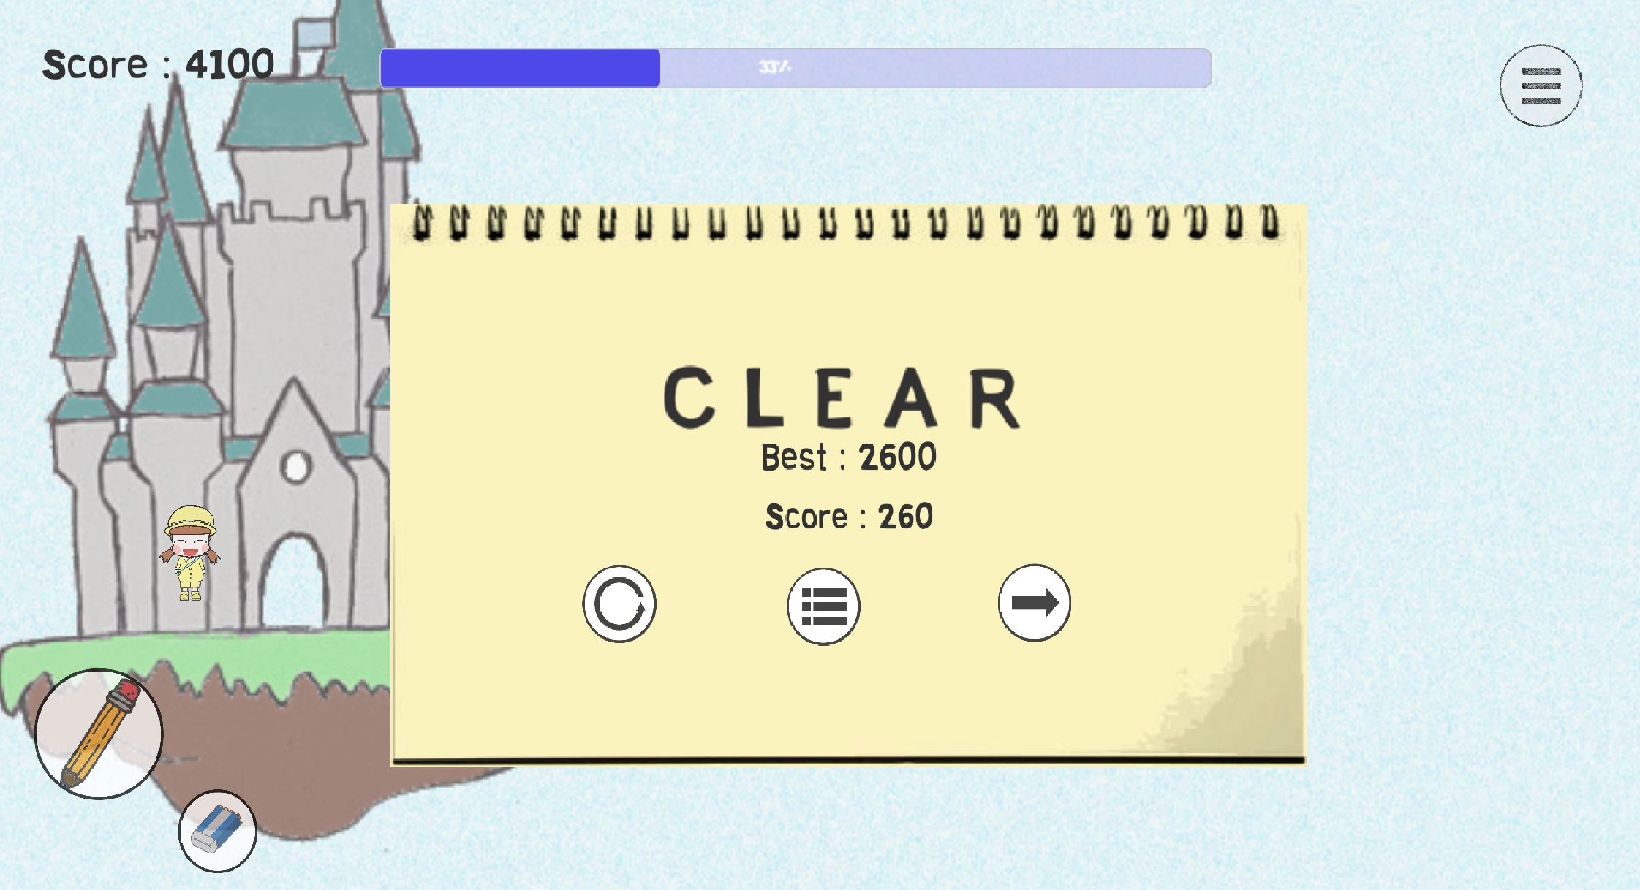
Best Score
Score Get

Slide 17
Developing Note

Slide 18
*길을 그려서 간다는 것.( Main Idea )
이어지는 입력값(드래그, 터치)에 따라 길(Collider)을 생성해 줘야 한다.
Collider를 마우스 움직임에 따라 그려줘야 한다.
*문제점
일정크기의 Collider를 마우스 포인트 마다 복사할때의 문제.
1. 매 Frame마다 입력 좌표가 일정하게 변하지 않는다.
2. 회전값 없이 단순 복사만 하기 때문에 입력값의 방향벡터가 적용되지 않아 모서리부분이 생겨 이동할 수
없다.
- 빈공간, 끊어짐, 플레이어가 갈 수 없는 문제-

Slide 19
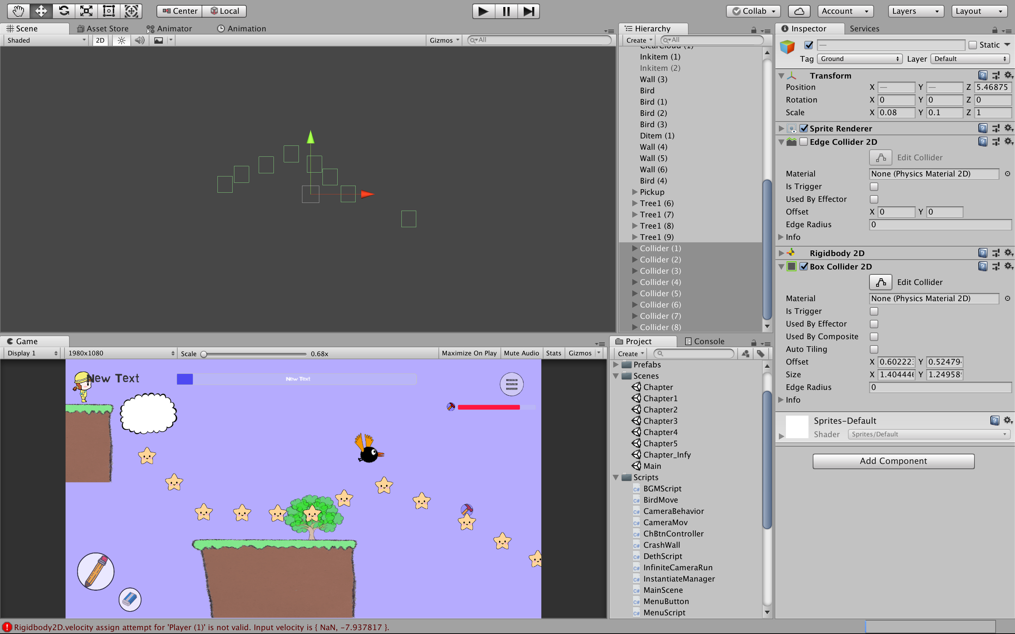
Developing

Slide 20
*길을 그려서 간다는 것.( Main Idea )
*해결
매 Frame 마다 입력의 이전좌표, 지금좌표로 벡터를 구해 Rotate값 계산, Scaling 값을 계산 하여 그
값을 이용, 정확히 복사해서 하나의 길을 만들어 주어야 한다.(Edge Collider)
끝과 끝이 튀어나오는 부분 없이 정확한 Collider생성에 성공하였음.
Edge를 생성해 복사해 나갈때 Frame 마다 받는 마우스 좌표간의 길이와 정확히 맞는 Scailing 값, 또 길의 방
향벡터에 맞는 Collider의 회전율.

Slide 21
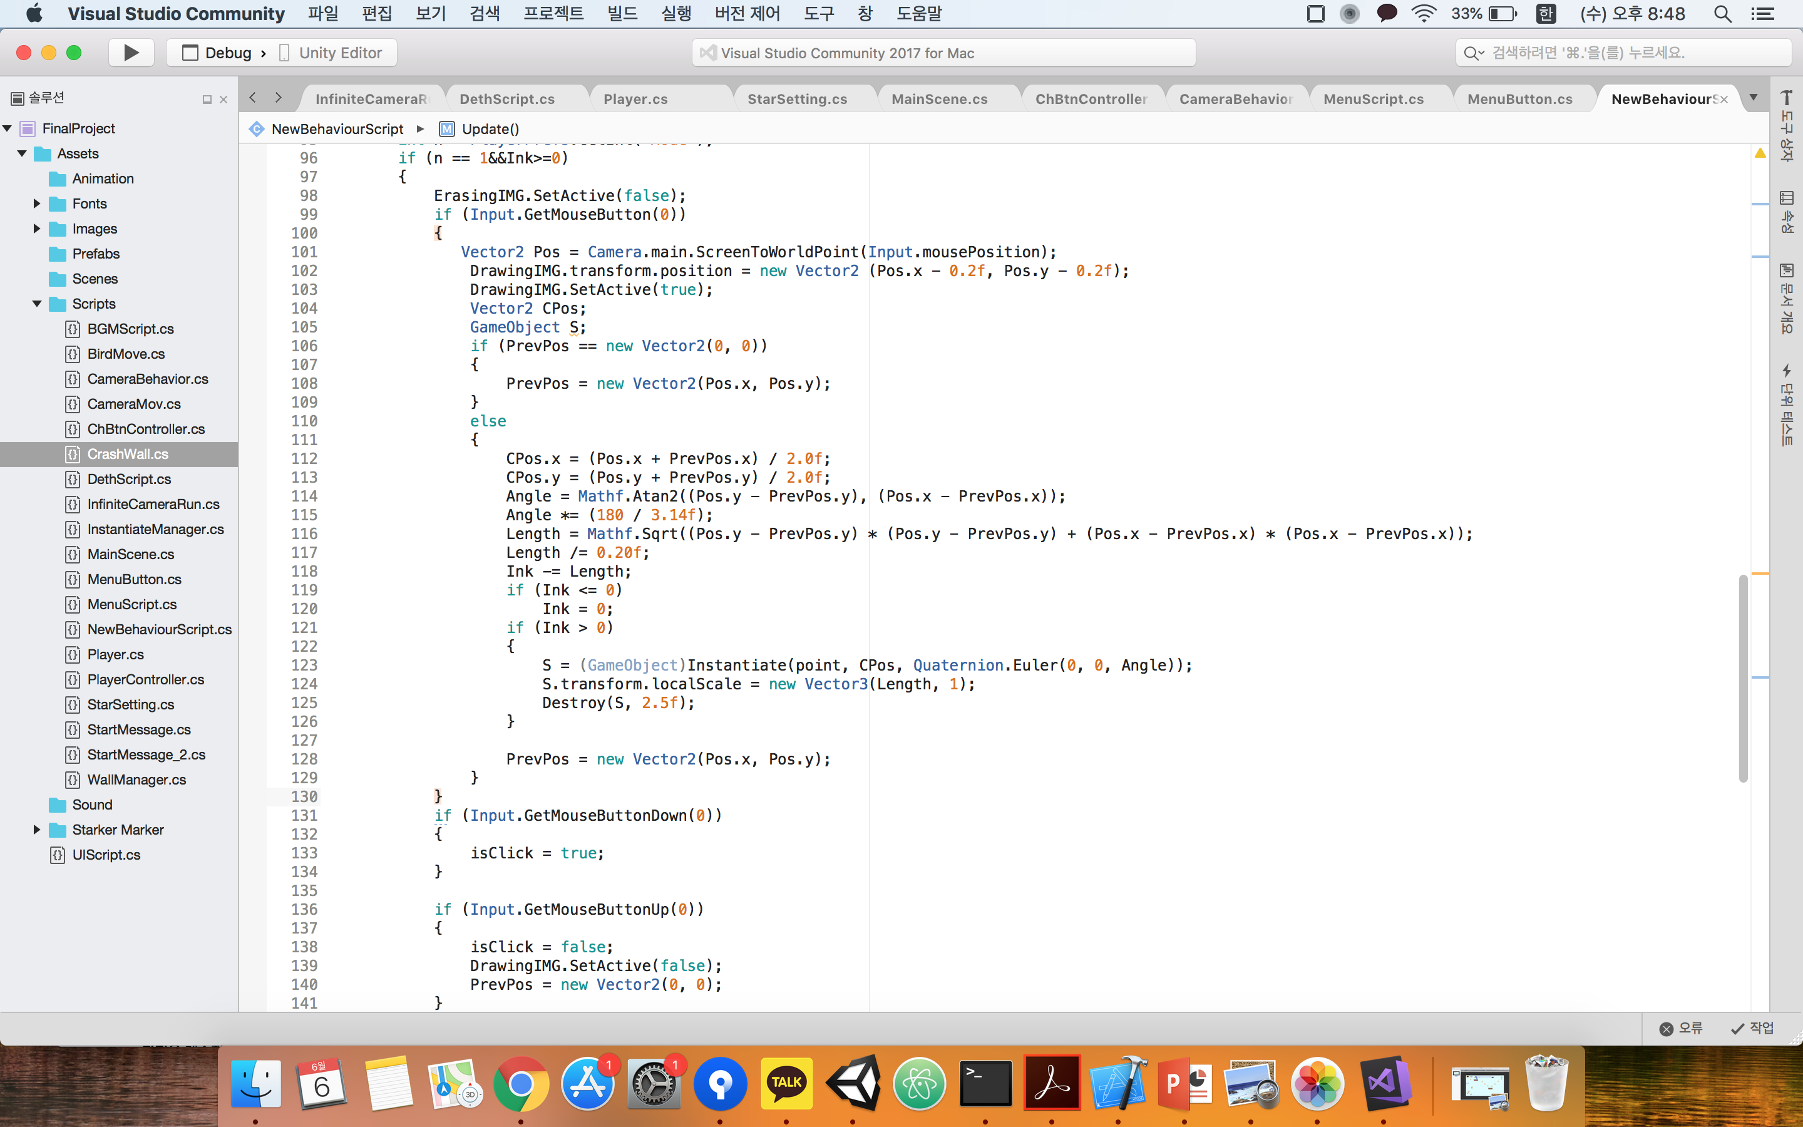
Scailing 계산
각도계산
적용하여 복사

Slide 22
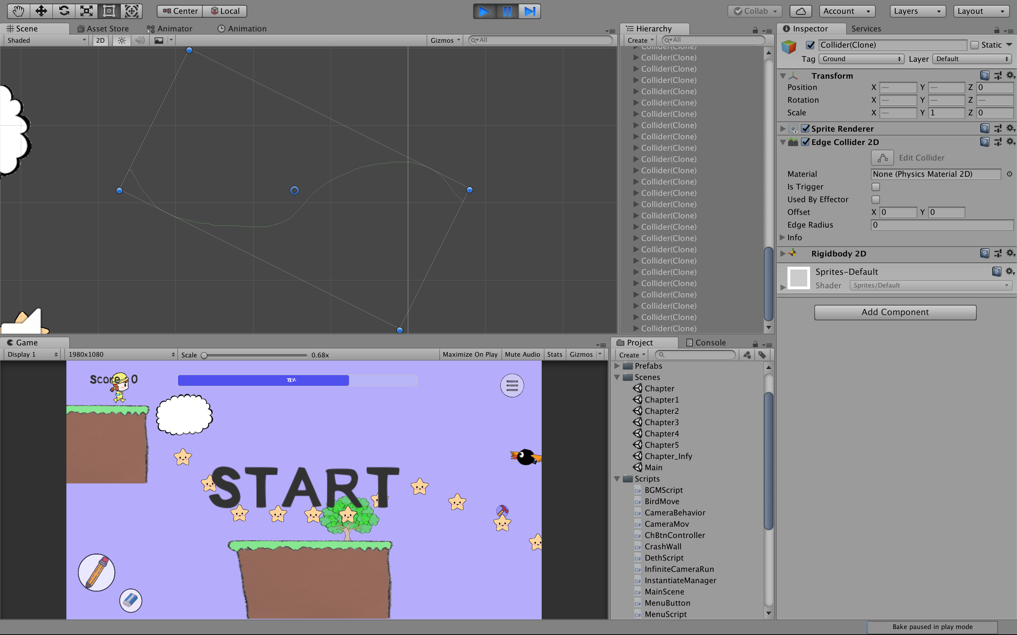
Developing

Slide 23
*특별 모드 (Infinity Mode)
기존의 정해진 Chapter를 클리어하는 것이 아닌 랜덤으로 생성되며, 죽을때 까지 계속 플레이하여 최고점을 얻는 모드.
*필요한 기능.
장애물들이 적당한 간격, 랜덤으로 생성되어야 한다.
블럭을 지나칠때 특정 거리를 계산, 그 거리를 계산하여 길어지면 자나온 장애물을 지우고 랜덤 장애물 생성
벽을 깨면 아이템이 나온다, 70% 별(Credit), 20%해머 아이템

Slide 24
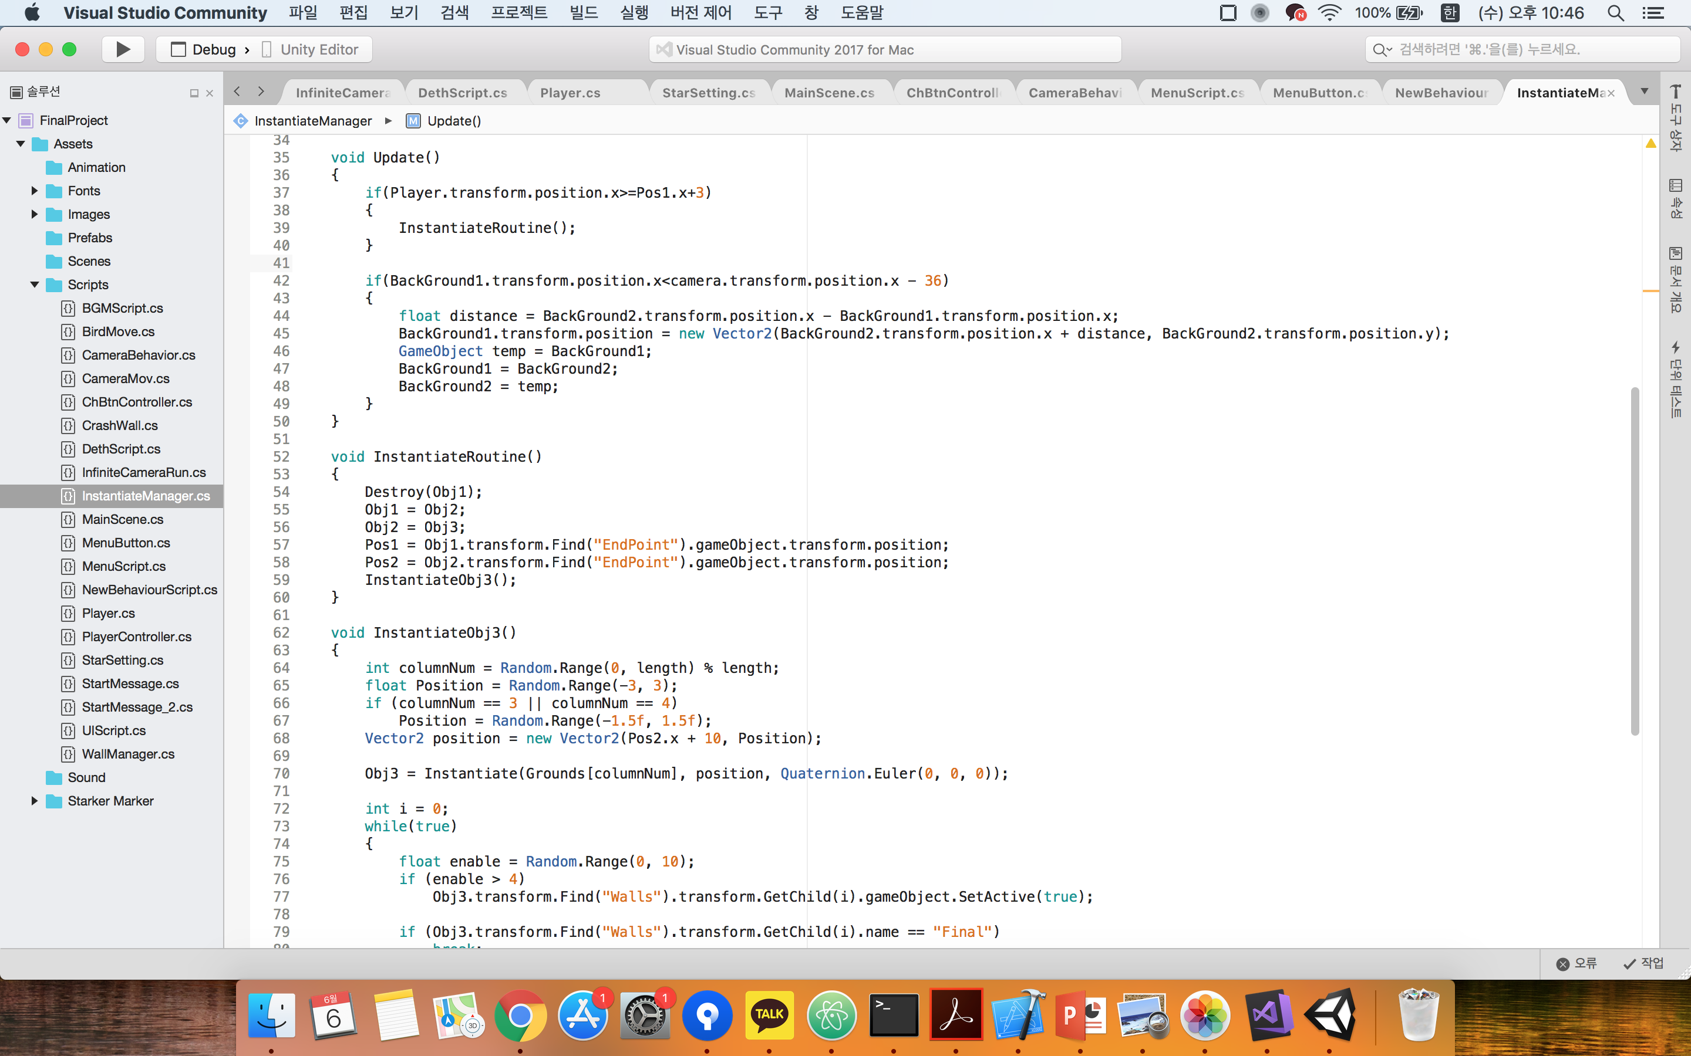
특정거리 이상 멀어지면 배경 위치 이동
특정 x거리에 랜덤 y위치 할당하여 랜덤하게 장애물 생성

Slide 25



You Can Play NEway On
PC
Mobile

Slide 26



References
Thank you :)

